Slide 1
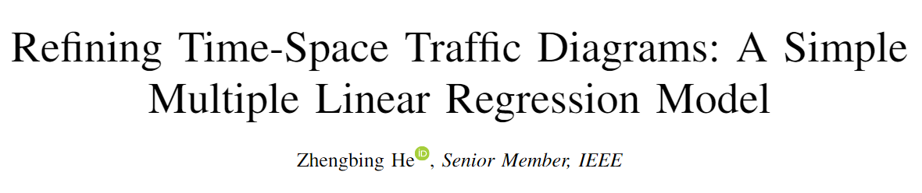
完善时间-空间交通图：简单的多元线性回归模型
Notes:
文章提出了一个基于多元线性回归的模型，用于优化时空交通图

Slide 2
问题背景
TS图是一种将交通状态以颜色编码的形式展示在时间-空间单元格中的工具，对于交通分析和工程领域至关重要。
通过TS图可以识别交通瓶颈、理解交通特性、预测旅行时间甚至估计交通排放。
理想情况下，可以使用100%高保真车辆轨迹数据来准确计算每个TS单元格的交通速度，并构建高分辨率的TS图。然而现有的信息技术不支持广泛收集此类高保真车辆轨迹数据，只能收集到采样的交通数据。
尽管可以使用TSE方法从采样数据中推导出缺失的交通速度信息，但这些方法通常无法处理高分辨率的TS图。交通数据的稀疏性使得即使使用先进的TSE方法，也很难构建高分辨率的TS图。
为了从低分辨率的TS图中提取更多的交通细节，文章提出了直接通过增加分辨率来细化TS图的方法，这在计算机科学中被称为超分辨率技术。
Notes:
TSE方法指的是交通状态估计（Traffic State Estimation）方法。这是一种用于分析和预测交通流量、速度和密度的技术。交通状态估计的目的是利用有限的交通数据来推断整个交通网络的状态

Slide 3
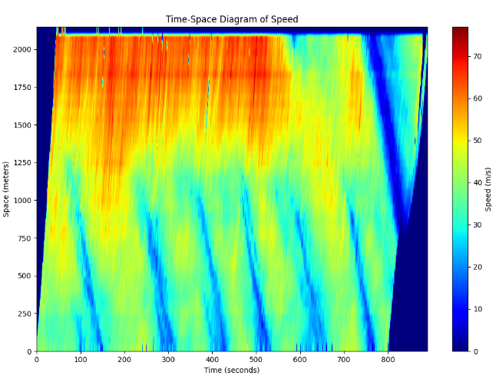
TS图
Notes:
红色通常代表较高的速度。根据图例，红色对应的速度大约在60-70米/秒（m/s）或更高。这表明在这些区域，车辆的行驶速度较快，可能处于自由流动状态，即没有交通拥堵。
蓝色在图例中代表较低的速度，接近于0 m/s。图中的蓝色线条表示在这些特定的时间和空间位置上，车辆的速度非常低，这可能是由于交通拥堵、车辆停止或行驶非常缓慢造成的。

Slide 4
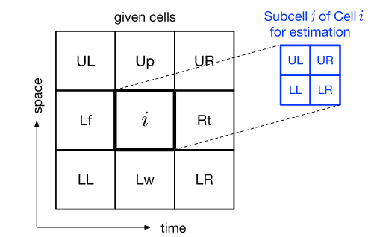
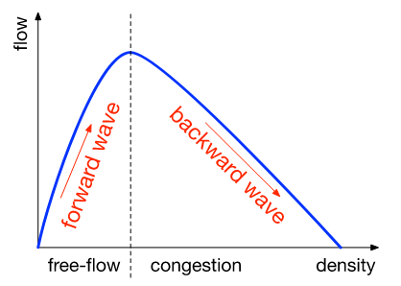
TS图细化问题
给定一个 TS 图，将每个单元划分为四个同质子单元，并估算四个子单元的流量速度，以实现通过提高分辨率来完善 TS 图的目标。
两种交通状况下交通流波的传播方向不同，即交通流波向前传播的自由流动状态和交通流波向后传播的拥堵状态。k∈ {ff, cg} 表示小块 i 的自由流free flow（ff）和拥堵从congested condition（cg）情况。

Slide 5



基于多元线性回归的模型的TS图优化模型
涉及单元格 i 及其周围的八个单元格，提出一个基于多元线性回归的细化模型:
$${\hat{y}}_{ⅈk}^{j}=p_{k}^{j}⋅x_{i}+ε_{k}^{j}$$
根据xi的交通状况为ff还是cg来拟合不同的 ，由交通流理论的相关知识，以60kn/h来区分xi的交通状态为ff和cg。
为了获得地面真实值 xi 和 ，文中使用了高速公路路段的车辆轨迹数据，并构建了不同单元大小的 TS 图。为了的值 ，使用了最小二乘法对数据进行方程拟合。
$${\hat{y}}_{ⅈk}^{j}$$
$${\hat{y}}_{ⅈk}^{j}$$
$$p_{k}^{j}$$
Notes:
xi 是 i 号小区及其周边小区的地面真实交通速度，记为 p j k 是 xi 的回归系数，ε j k 是随机残差项。
free-flow (ff) and congested (cg)
用 i 和 xi 分别表示 TS 单元及其相应的流量速度。小区 i 周围有八个小区，即左下 (LL)、下 (Lw)、右下 (LR)、右 (Rt)、右上 (UR)、上 (Up)、上-下 (UL) 和左 (Lf) 小区。
将小区 i 划分为四个同质 TS 子小区，用 y j i 和 ˆy j ik 表示小区 i 子小区 j 的地面实况速度和估计速度，其中 j∈ J = {LL, LR, UR, UL} 表示小区 i 的四个子小区（图 3），k∈ {ff, cg} 表示小区 i 的自由流（ff）和拥塞（cg）情况。

Slide 6
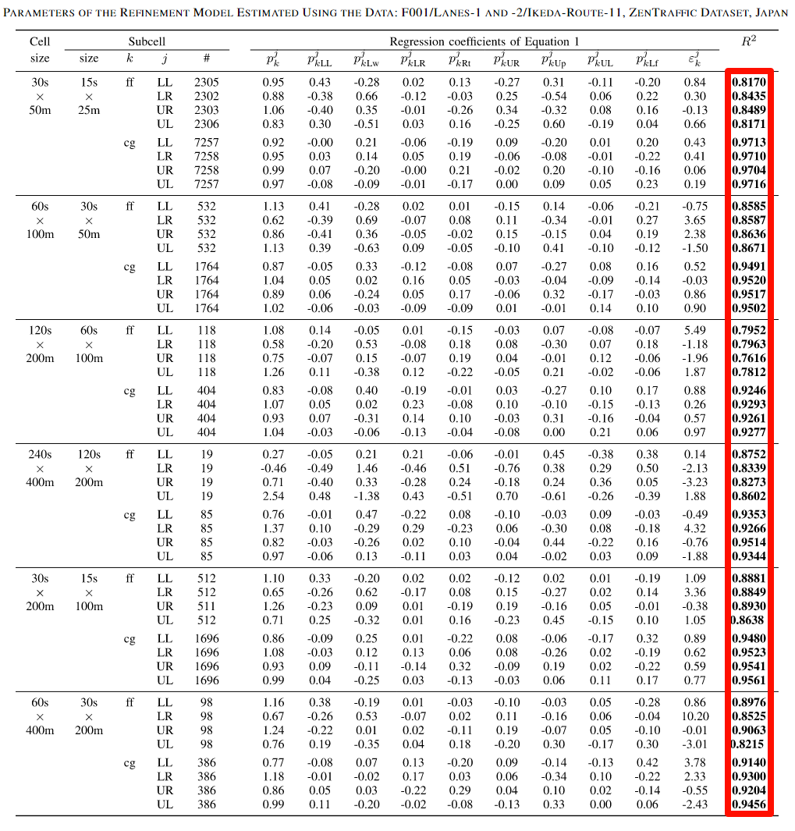
模型的拟合程度
本文采用开源 ZenTraffic 数据中池田路 11 号数据集中的 1 小时 2 车道轨迹数据来估计模型参数。
模型区分了自由流和拥堵两种交通状况，并且为每种状况提供了不同的回归系数。
表中的R2值（决定系数）普遍较高，这表明模型能够较好地解释数据的变异性。

Slide 7
用于模型测试的数据集
为了公平地检验模型并避免数据的自相关性，文中采用了以下从完全不同的 高速公路段收集的数据进行模型检验。
不同时间的数据：日本 ZenTraffic 数据集池田路-11 数据集中的其他 4 小时 2 车道车辆轨迹数据（即 F002-F005）。
不同地点的数据：日本 ZenTraffic 数据集的 Wangan-Route-4 数据集中的 5 小时 2 车道车辆轨迹数据（即 F001-F005）。Wangan-Route-4 数据集是 ZenTraffic 数据集中的另一个高保真轨迹数据集。数据收集于日本望安 4 号线 1.6 公里长的双车道高速公路路段，数据收集时间共计 5 小时。
不同国家的数据：US-101 数据集的 45 分钟 5 车道车辆轨迹数据由NGSIM计划提供。其中的 US-101 数据集是 2005 年 6 月 15 日上午 7:50 至 8:35 在加利福尼亚州洛杉矶市 US-101 高速公路南行线 Lankershim 大道附近 640 米长的 5 车道上收集的。

Slide 8
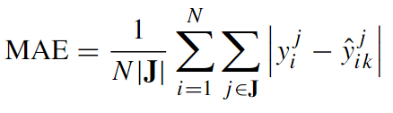
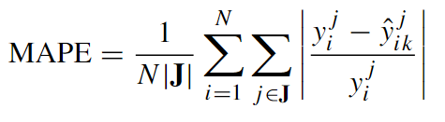
误差测量
平均绝对误差（MAE）：
平均绝对百分比误差（MAPE）：
|J| 是集合 J 的大小，|J| = 4。
MAE表示预测值与实际值之间平均差异的绝对值
MAPE衡量的是预测值与实际值之间差异的绝对值占实际值的百分比。

Slide 9
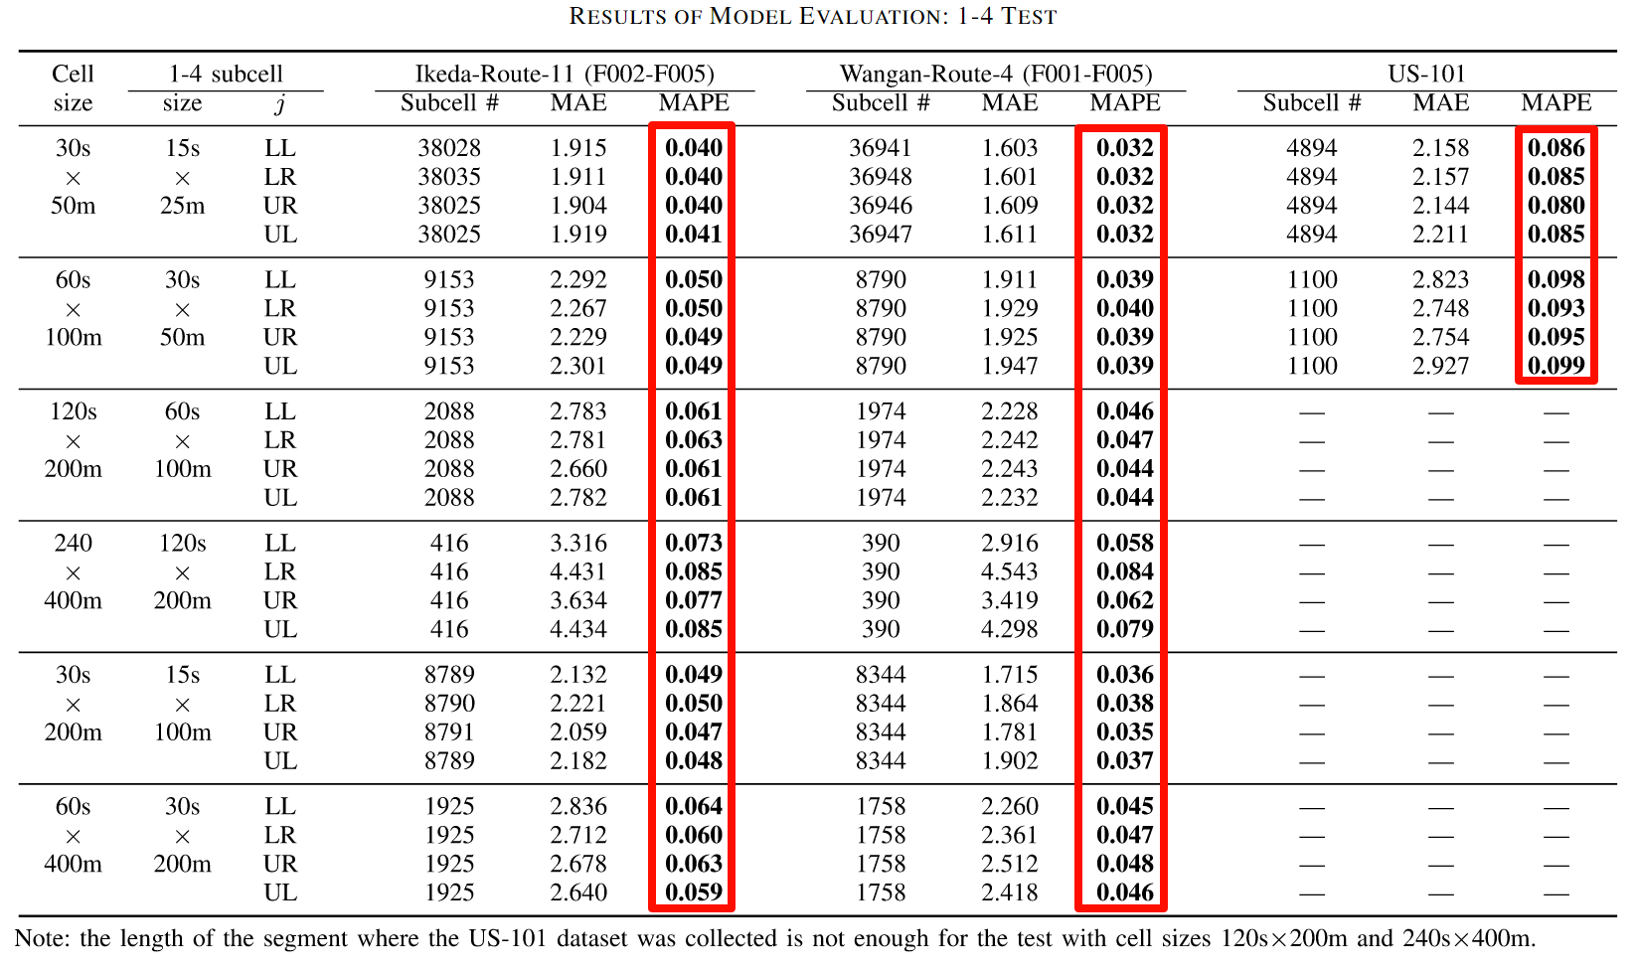
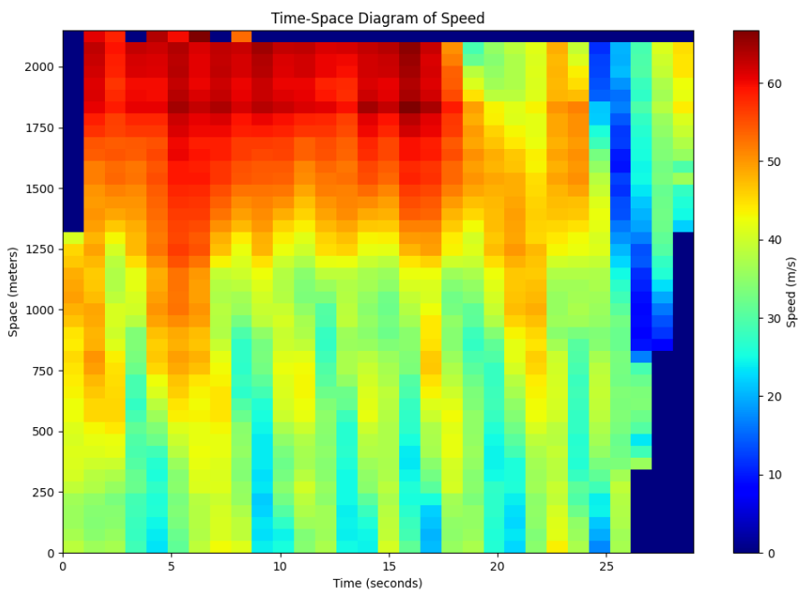
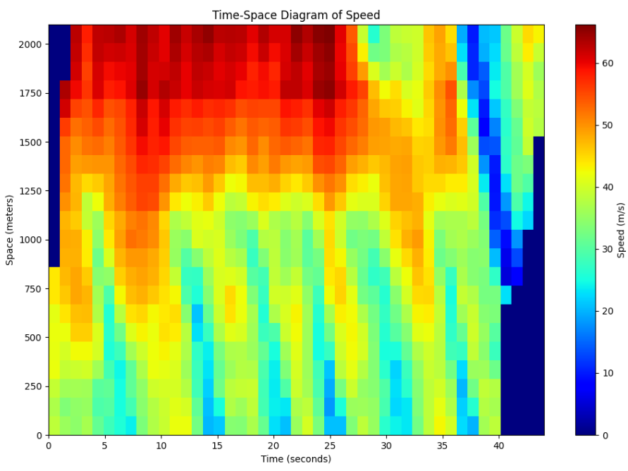
模型验证(1-4Test)
文中进行了 “1-4 测试”：给定一个 TS 小区，估算其 4 个同质子小区的流量速度，从而将相应的 TS 图表分辨率提高 4 倍。
Notes:
所有的 MAPE 都小于 0.1，即使是从其他国家收集的数据（即 US-101 数据集）也是如此，许多 MAPE 甚至小于 0.05。这些结果表明，所提出的模型在 1-4 测试中达到了较高的细化精度。
此外，还发现细化误差随着待细化 TS 图单元格的扩大而增大。原因很容易理解：初始 TS 单元越大，在构建初始 TS 图时丢失的交通信息就越多，因此就越难获得精确的细化结果。

Slide 10
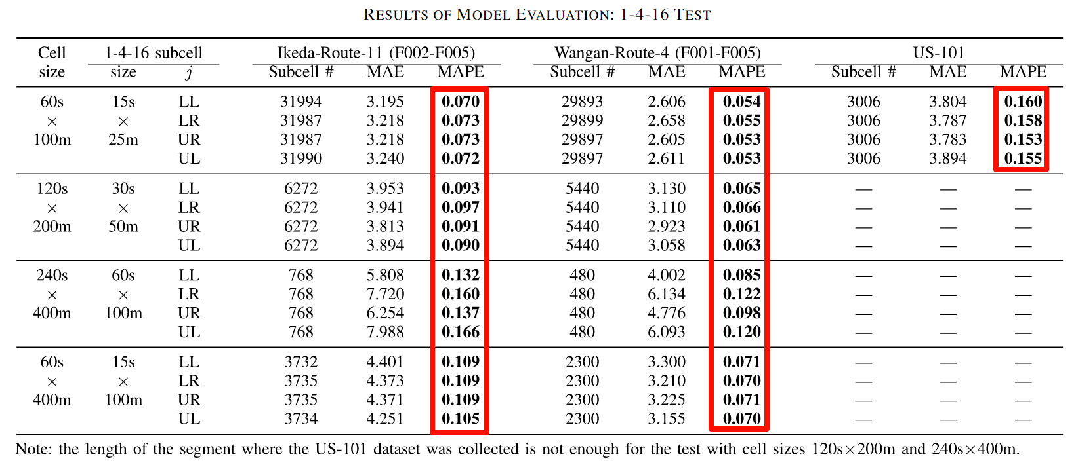
模型验证（1-4-16Test）
文中还进行了更严格的 "1-4-16 测试"，具体如下：给定一个 TS 小区，我们估算其同源 4 个子小区（简称 1-4 子小区）的通信速度，并利用这 1-4 子小区的估算速度进一步估算每个 1-4 子小区的同源 4 个子小区的通信速度。

Slide 11
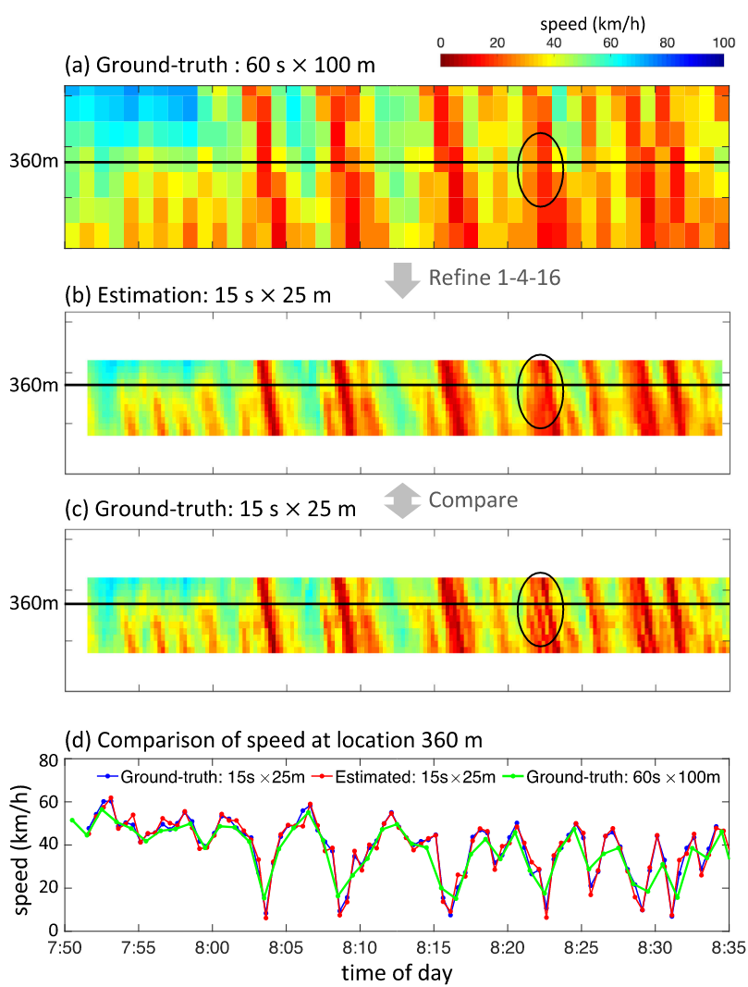
结果补充
左图是对对 1-4-16 测试中 US-101 图表细化结果细节的补充。由 60s×100m TS 图（图 (a)）提炼而成的 15s×25m TS 图（图 (b)）与地面实况 TS 图（图 (c)）相比，很好地保留了主要交通模式。
图（d）显示了 TS 图中特定位置的速度变化，进一步支持了上述判断，即细化后的 TS 图（红线）与地面实况图（蓝线）的速度变化基本重合，与分辨率较低的初始 TS 图（绿线）相比，呈现出更明显的上下波动趋势，即走走停停的波浪。
此外，如图 (b) 和图 (c) 中的圆圈所示，细化的 TS 图未能捕捉到交通传播的足够细节。造成这种细节不足的原因可能是，在绘制初始低分辨率 TS 图时，已经省略了少量细节，因此很难甚至无法再现。

Slide 12
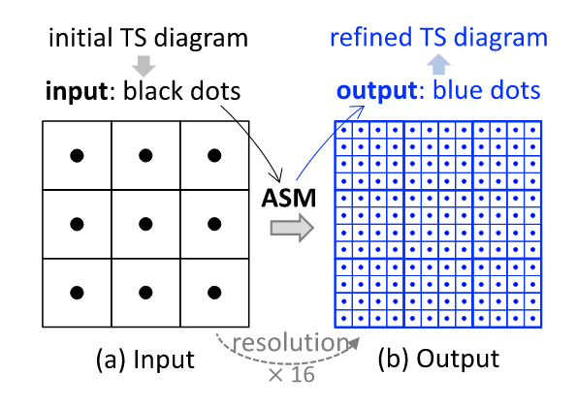
模型比较
尽管想与传统的 TSE 方法比较是否能胜任细化 TS 图的工作，但是目前可能还找不到直接针对细化问题提出的比较方法。因此文中选择了经典的自适应平滑方法（ASM）进行比较
ASM 的输入是使用 F003/Lane-2/Wangan-Route-4数据构建的 TS 图。为使其适合 ASM，TS 单元的车速被视为位于 TS 单元中心点的车速，从而产生一系列散布在 TS 平面上的车速数据（图（a））。目标是估算均匀分布的 TS 点的交通速度，这些点的数量是初始点的 16 倍（图（b）），即分辨率提高了 16 倍。在这样的输入和目标下，ASM 的结果与先前1-4-16 测试结果相当。
Notes:
ASM是一种常用的交通状态估计方法，它适用于从有限的交通数据中估计交通流参数

Slide 13
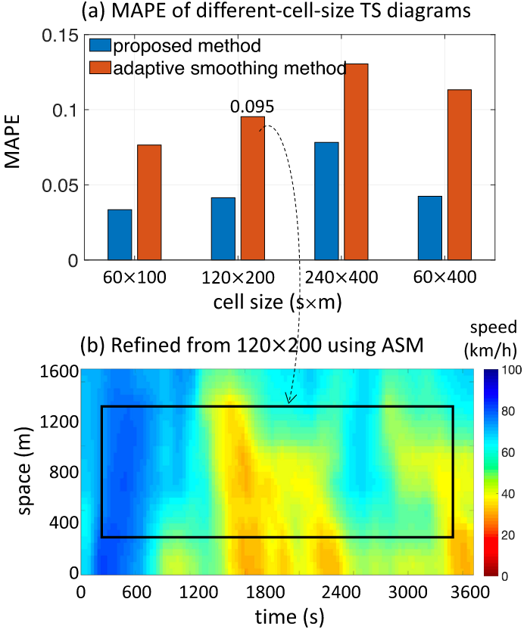
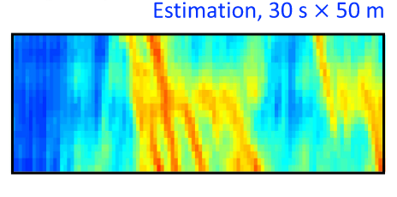
进一步模型比较
作图比较了细化单元大小为 60s×100m、120s×200m、240s×400m 和 60s×400m 的 TS 图时产生的 MAPE。文中提出的细化方法得出的 MAPE 远远小于 ASM 方法得出的 MAPE。
当单元尺寸为 60s×100m、120s×200m 和 60s×400m 时，其 MAPE 甚至不到 ASM 方法的一半。在细化 TS 图时，文中所提出的方法仍然优于 ASM，而 TS 图的分辨率（即 60s×400m ）是根据现有固定探测器的典型分辨率（即 ASM 的主要 "战场"）专门选择的。
此外，图 (b) 显示了利用 ASM 从 120s×200m 精制的 30s×50m TS 图。与之前采用新方法绘制的图相比，ASM 精炼的图并不能清晰显示重要的交通特征。不难理解，基于连续滤波器的 ASM 容易产生平滑结果。
因此可以得出结论：在细化 TS 图时，文中提出的方法优于 ASM。

Slide 14
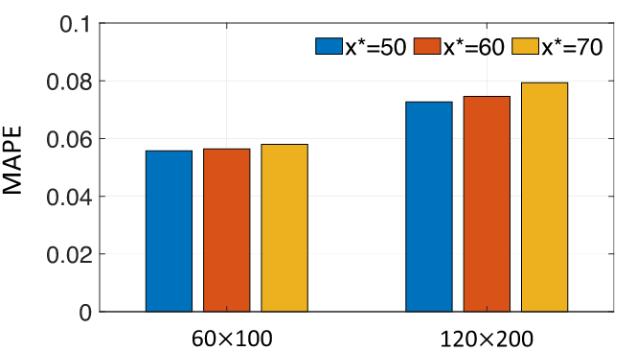
为什么选择60km/h作为ff和cg的分界点
测试细化结果是否对该值敏感：
分别设置 x∗ = 50、x∗ = 60、x∗ = 70，并使用数据 F001/Lane-1 和 -2/IkedaRoute-11 对模型参数进行重新估计，然后使用重新估计的模型来完善使用 F003/Lane-2/Wangan-Route-4 数据构建的不同细胞大小 TS 图。
左图显示了结果，从图中可以看出x∗ 的取值并没有显著改变细化的精度，这说明所提出的模型对其唯一的外生参数值并不敏感。

Slide 15
谢谢观看

